Slide 1
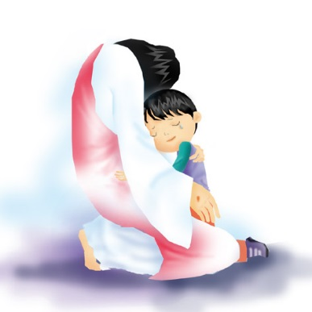
쉿 두손을 모으고
쉿 ~ 두 손을 모으고
쉿 ~ 두 눈을 꼭 감고

Slide 2
쉿 두손을 모으고
쉿 ~ 마을을 모아서
하나님께 예배 드려요

Slide 3
쉿 두손을 모으고
쉿 ~ 두 손을 모으고
쉿 ~ 두 눈을 꼭 감고

Slide 4
쉿 두손을 모으고
쉿 ~ 마을을 모아서
하나님께 예배 드려요

Slide 5
쉿 두손을 모으고
하나님!
우리의 예배를
받아주세요

